Slide 1

Прогресивний педагогічний досвід
ТЕАТРАЛЬНЕ СЕРЕДОВИЩЕ ЯК ПЕДАГОГІЧНИЙ ЧИННИК ОРГАНІЗАЦІЇ ЖИТТЄДІЯЛЬНОСТІ КЛАСУ

Slide 2

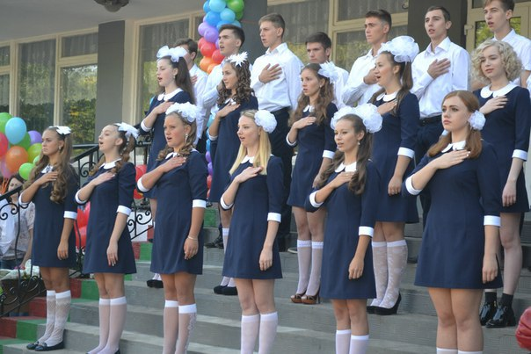
Маленькі дітлахи граються ввечері на величезному полі в житі . А я стою на самому краю скелі, над прірвою, розумієш? І моє діло – ловити дітлахів, щоб вони не зірвались в прірву. Розумієш, вони граються і не бачать, куди біжать, а тут я підбігаю й ловлю їх, щоб вони не зірвалися. От і вся моя робота. Стерегти дітей над прірвою в житті.
Девід Джером Селінджер

Slide 3
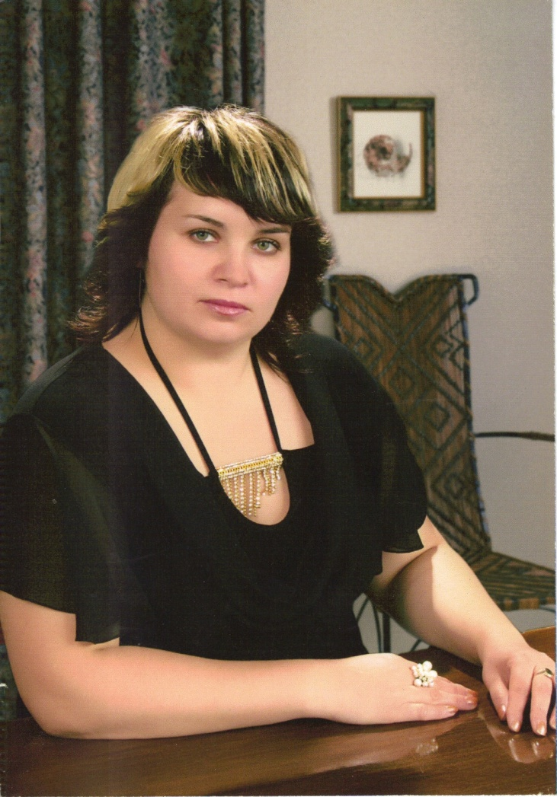
Кулібаба Тетяна
класний керівник 11 класу,
вчитель англійської мови
Куп’янської загальноосвітньої
школи I-III ступенів №4
імені Героя Радянського Союзу М.Ф. Хімушина,
вчитель вищої категорії
Життєве кредо: Доводиться бігти з усіх ніг лише для того, щоб залишитися на тому самому місці. Якщо хочеш потрапити в інше місце, потрібно бігти вдвічі швидше.
Педагогічне кредо: Вміння знаходити обдарованих та здібних дітей - талант,вміння їх вирощувати – мистецтво. Але найважливішим є любов до дитини!

Slide 4
Проблема над якою працюю:
Розвиток творчих здібностей учня як умова формування талановитої особистості, підготовка її до творчої діяльності в нових соціальних і культурних умовах

Slide 5

Мета досвіду:
виховання молодої людини - креативної особистості, з творчим потенціалом, високоморальними цінностями, гуманістичними та демократичними поглядами, багатою духовністю, яка володіє навичками самовдосконалення, самокритичності, відкритого спілкування, здатна вести інтелектуально – духовний діалог, має активну життєву позицію, самодостатня і самобутня, готова до самореалізації у сучасному житті.

Slide 6
Основна ідея досвіду:
особистісне зростання кожного вихованця;
духовний та інтелектуальний розвиток учнів;
засвоєння морально-етичних заповідей ;
удосконалення пізнавальних, організаторських та творчих умінь і навичок учня;
реалізація творчих здібностей вихованців;
досягнення успіху у справі;
професійна визначеність кожного випускника.

Slide 7
Актуальність:
Одним із стратегічних завдань реформування освіти в Україні згідно з державною національною програмою «Освіта» є формування освіченої, творчої особистості, становлення її фізичного і морального здоров’я. Випускник навчального закладу повинен бути не тільки підготовленим до дорослого життя. Майбутній фахівець має отримати певну «культурну» підготовку, сформувавши себе згідно з законами світової культури. Необмежені можливості на виховання молоді має театральне середовище, яке всебічно впливає на дитину, формує її ціннісну сферу. В такому контексті актуалізується значущість педагогічного досвіду.

Slide 8
Принципи:
роботи з колективом :
єдність загальнолюдських і національних цінностей як зміст виховання
виховання як діалог культур
системність, послідовність, цілеспрямованість
єдність самостійності і самодіяльності учнів і класного керівника
суб’єктно - суб’єктний характер взаємин учителя і учнів
єдність дій школи, сім’ї та громадськості у вихованні учнів
принципи, що стосуються виховання кожної окремої особистості :
індивідуальний підхід, врахування процесів саморозвитку та самореалізації дитини
єдність поваги та вимогливості до особистості
єдність прав і обов’язків учнів перед собою,батьками школою,суспільством
єдність свободи і відповідальності особистості у виховному процесі
свобода вибору і відповідальності, право на власну думку

Slide 9
Форми та методи роботи:
1.Художньо-масові (« Актор-шоу», естетичний тур гри « Лідер»,
конкурс «Золотий голос класу», спектаклі класного театру).
2.Діяльнісно-практичні ( художня майстерня,
виготовлення театральних костюмів, книжкова лікарня).
3.Діалогічні (бесіда, між рольове спілкування).
4.Індивідуальні ( доручення, творчі звіти, індивідуальна робота).
5.Наочні (тематичні стенди, книжкові виставки,
виставки дитячої творчості, екскурсії).

Slide 10
Цільові установки виховної роботи:
здійснення особистісно-зорієнтованого та компетентісно спрямованого,аксіологічного та акмеологічного підходів;
культуровідповідність та духовно-моральна орієнтація виховного процесу, які відображають національні цінності суспільства, його культурні основи;
діяльнісний зміст виховання, необхідний для забезпечення гармонійного розвитку учнів, їх самовизначення стосовно вибору змісту,форм,методів і засобів виховання;
креативність виховного процесу, спрямованого на творчу самореалізацію дітей, посилення творчої ролі продуктивності їхньої діяльності

Slide 11
Практично-орієнтований виховний проект «Мистецька палітра»
Даний проект створено на пріоритетних напрямках та головних принципах виховання зазначених в Програмі Міністерства освіти та науки України «Основні орієнтири виховання учнів 1-11 класів загальноосвітніх навчальних закладів України».
Проект розраховано на сім років.
Мета проекту : забезпечення комфортних умов для розвитку здібностей учнів, реалізація їх природних потенцій, прагнення здатності до духовного зростання; виховання шляхом входження учнів у театральну культуру як засіб пізнання культури взагалі, засіб пізнання соціального досвіду людства, розвиток спілкування інтелектуального і духовного зростання; створення театрального виховного середовища як засобу єдності і наступності всіх ланок виховної системи класу; розвиток відкритого, добровільного та демократичного двоступеневого учнівського самоврядування; творче співробітництво вчителя і учнів, досягнення повного фізичного, духовного та соціального благополуччя особистості вихованця у динамічній системі «людина — колектив – суспільство».

Slide 14
Результативність:
Учень:
1. Людина з активною життєвою позицією
(соціальна активність, здатність до самореалізації, комунікативність).
2.Людина людині- друг ( здатність до співпереживання, готовність допомогти, уміння зрозуміти іншого).
3.Людина творча індивідуальність ( творчі здібності, мовна культура,потреба в самопізнанні, самореалізації).

Slide 15
Висновки:
У театральному середовищі дитина не просто відтворює те, що засвоює.Завдяки своїй унікальності і неповторності, вона розвиває, доповнює знання та навички, вдосконалює їх. Саме в цьому полягає закон творчої поведінки, яка будується на обов’язковому заохочені різнобічного творчого самовиявлення школярів, багатстві вражень, створенні оптимальних особистісних стосунків, котрі є джерелом продуктивної творчої діяльності дитячої спільності. Саме така серйозна і захоплююча гра як театр в якій немає сторонніх і байдужих, стає просто життям класу і школи. Вона дає педагогам найбільше можливостей для організації свідомого розвитку особистості, розвитку моральних цінностей кожної дитини, для створення і спрямування діалектичної взаємодії власних цінностей учня і тих які є еталоном для суспільства, держави,нації.

